Slide 1
ADON MANIS
Sistem Informasi Pengelolaan Pesanan
Multi-Channel Adon Manis
Muhammad Syafi’ul Mubarok
240605110029 • Kelas M
Final Project Praktikum Sistem Informasi
01
Notes:
20 detik. Saya memperkenalkan Adon Manis, aplikasi pengelolaan pesanan bakery dari beberapa sumber. Proyek ini berfokus pada pencatatan manual terpusat dan pelacakan status.
Sumber: Modul 10 halaman 179–196; source Adon Manis Modul 9; evidence/module9 dan evidence/module10.

Slide 2
ADON MANIS
Masalah pencatatan pesanan
Pesanan berasal dari enam sumber
Admin perlu memeriksa pesanan, status, dan riwayat
Data yang terpencar berisiko terlewat atau tercatat ganda
Dampak kuantitatif pada usaha belum diukur
02
Notes:
25 detik. Pesanan datang dari WhatsApp, marketplace dan media sosial. Risiko proyek adalah pencatatan terpencar, pesanan ganda, dan kesulitan memeriksa status. Dampak serta waktu kerja nyata belum diukur.
Sumber: Modul 10 halaman 179–196; source Adon Manis Modul 9; evidence/module9 dan evidence/module10.

Slide 3
ADON MANIS
Pengguna dan kebutuhan utama
Admin mencatat pesanan dan memperbarui status
Pemilik membaca dashboard serta laporan
Total produk dihitung ulang oleh server
Riwayat status dan sumber pesanan dapat ditelusuri
03
Notes:
25 detik. Admin mengelola pelanggan dan transaksi. Pemilik membaca ringkasan dan laporan. Petugas produksi menerima informasi melalui admin dan tidak mempunyai akun langsung.
Sumber: Modul 10 halaman 179–196; source Adon Manis Modul 9; evidence/module9 dan evidence/module10.

Slide 4
ADON MANIS
Proses bisnis sebelum dan sesudah
AS-IS
TO-BE
Periksa sumber pesanan
Pilih pelanggan dan produk
Catat dan rekap terpisah
Simpan transaksi terpusat
Periksa ulang status dan duplikasi
Pantau status dan laporan
Input dari sumber asal tetap dilakukan admin secara manual
04
Notes:
25 detik. As-Is merangkum masalah yang menjadi dasar proyek. To-Be menunjukkan alur aplikasi. Input dari sumber asal tetap manual, tanpa API marketplace.
Sumber: Modul 10 halaman 179–196; source Adon Manis Modul 9; evidence/module9 dan evidence/module10.

Slide 5
ADON MANIS
Aktor dan use case
Mencatat pesanan baru
Admin
Memperbarui status
Pemilik
Dashboard dan laporan
UC-02: pelanggan dan produk valid, total otomatis, simpan atomik
05
Notes:
35 detik. Diagram ringkas menyajikan dua aktor langsung. Admin menjalankan pencatatan dan status, sedangkan dashboard dan laporan dapat dibaca kedua role. UC-02 memakai master yang valid dan menyimpan header, detail dan log dalam satu transaksi.
Sumber: Modul 10 halaman 179–196; source Adon Manis Modul 9; evidence/module9 dan evidence/module10.

Slide 6
ADON MANIS
Relasi database utama
pelanggan
PK id_pelanggan
pesanan
PK id_pesanan
FK pelanggan, channel, pencatat
channel
PK id_channel
produk
PK id_produk
detail_pesanan
PK id_detail
FK pesanan, produk
status_log
FK pesanan, pengguna
Relasi 1:N. Tabel pengguna melengkapi pencatat dan pelaku log.
06
Notes:
35 detik. Diagram menunjukkan PK dan FK inti. Hubungan satu ke banyak memakai FK pada tabel anak. Harga historis disalin ke detail. Pengguna menjadi pencatat pesanan dan pelaku perubahan pada status_log.
Sumber: Modul 10 halaman 179–196; source Adon Manis Modul 9; evidence/module9 dan evidence/module10.

Slide 7
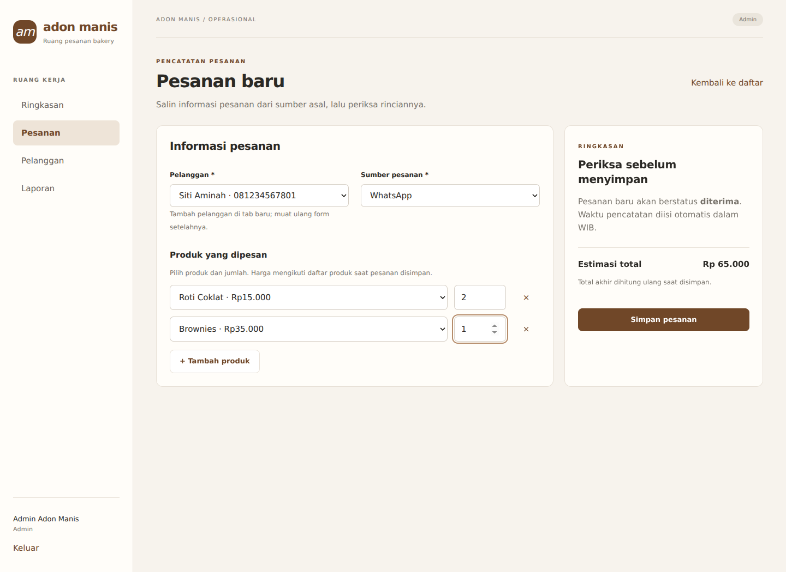
ADON MANIS
UI untuk pencatatan pesanan
Pilih master
Tambah produk
Periksa total
Simpan
07
Notes:
25 detik. Screenshot berasal dari aplikasi aktual saat rehearsal Modul 10. Rancangan Modul 6 berupa spesifikasi tertulis. Saya tidak mengklaim adanya prototype interaktif lama.
Sumber: Modul 10 halaman 179–196; source Adon Manis Modul 9; evidence/module9 dan evidence/module10.

Slide 8
ADON MANIS
Aplikasi dan batas lingkup
Login dan role admin atau pemilik
CRUD pelanggan dan transaksi multi-item
Dashboard dengan filter dan laporan per sumber
Pencatatan pembayaran dan stok belum tersedia
08
Notes:
25 detik. Aplikasi memakai Flask dan MariaDB/MySQL. Nilai pesanan selesai mengabaikan pembatalan. Angka tersebut belum menunjukkan penerimaan uang, biaya atau laba.
Sumber: Modul 10 halaman 179–196; source Adon Manis Modul 9; evidence/module9 dan evidence/module10.

Slide 9
ADON MANIS
Testing dan perbaikan bug
21 kasus utama
Awal: 18 PASS dan 3 FAIL
Retest: 21 PASS setelah tiga perbaikan
Regresi lengkap: 75 PASS
Evaluasi manusia masih menunggu pengisian
09
Notes:
40 detik. Tampilkan TC03 yang PASS. Kemudian before.xml atau screenshot BUG03: pencarian persen menampilkan semua nama. Setelah escape karakter, TC21 PASS. Semua 75 tes otomatis Modul 9 lulus. Hasil ini tidak menggantikan penilaian manusia.
Sumber: Modul 10 halaman 179–196; source Adon Manis Modul 9; evidence/module9 dan evidence/module10.

Slide 10
ADON MANIS
Skenario demonstrasi lima menit
Login admin dan pilih pelanggan
Buat pesanan 2 Roti Coklat dan 1 Brownies
Simpan Rp65.000 lalu proses hingga selesai
Periksa dashboard, laporan, dan hak akses
10
Notes:
Alihkan ke browser. Gunakan pelanggan demo unik, sumber WhatsApp, dua Roti Coklat dan satu Brownies. Catat nomor pesanan aktual. Mulai diproses lalu selesai. Buka dashboard dan laporan. Perlihatkan penolakan role pemilik dan bukti FAIL ke PASS TC21. Rehearsal lingkungan penyusunan berhasil, demo di kelas belum dilakukan.
Sumber: Modul 10 halaman 179–196; source Adon Manis Modul 9; evidence/module9 dan evidence/module10.

Slide 11
ADON MANIS
Hasil dan pengembangan berikutnya
Transaksi menghasilkan riwayat, dashboard, dan laporan
Bukti pengujian dan retest tersedia dalam paket
Prioritas: uji pengguna dan kesiapan laptop presentasi
Pengembangan berikutnya mengikuti hasil evaluasi
11
Notes:
20 detik. Sistem telah menghubungkan input pesanan, status, database dan laporan. Rehearsal Modul 10 melewati 17 pemeriksaan browser. Pengujian di laptop dan evaluasi pengguna masih diperlukan. Prioritas berikutnya adalah menuntaskan evaluasi manusia sebelum penambahan fitur.
Sumber: Modul 10 halaman 179–196; source Adon Manis Modul 9; evidence/module9 dan evidence/module10.

